Slide 1

力学
第二章 动量守恒 质点动力学
张潇悦
Email: zhangxy26@mail.sysue.du.cn
1

Slide 2

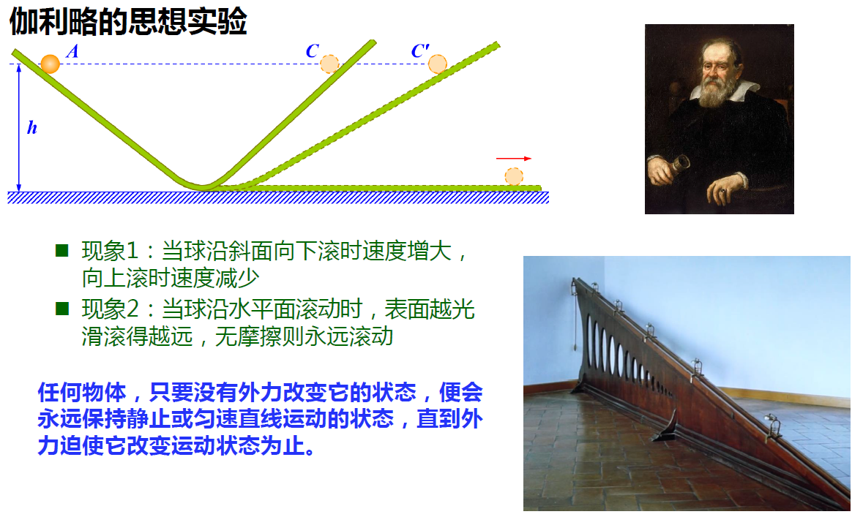
惯性

Slide 3
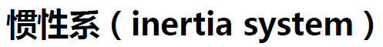
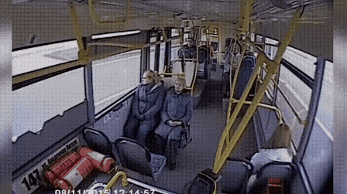
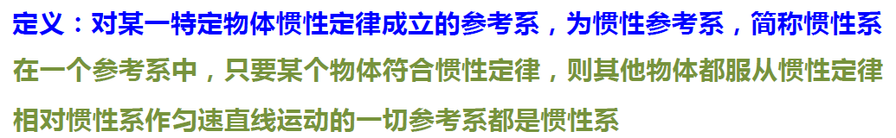
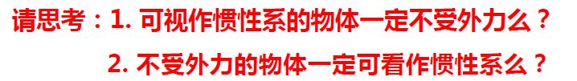
惯性

Slide 4
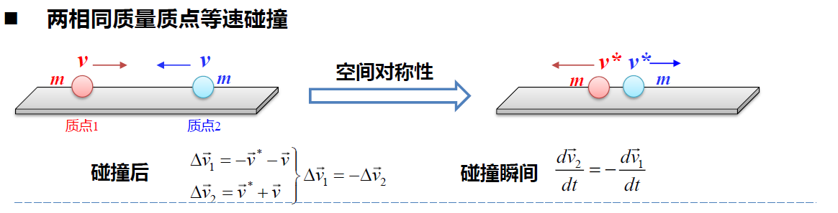
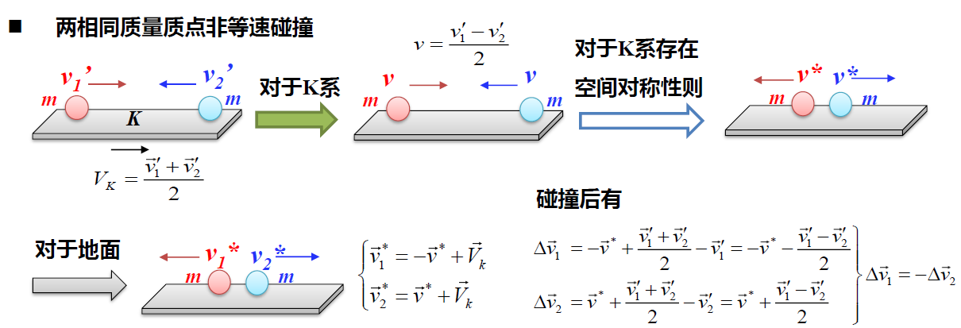
动量守恒定律

Slide 5
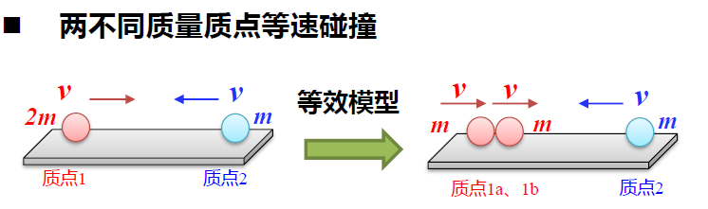
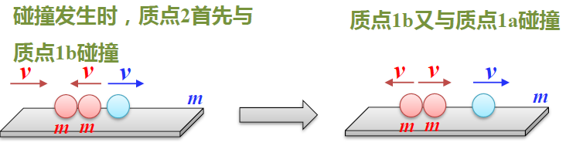
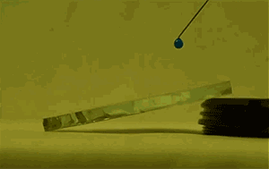
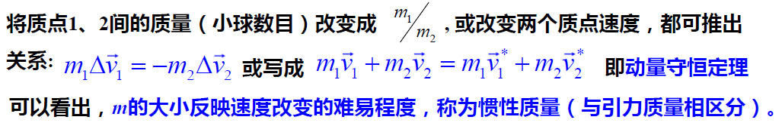
动量守恒定律

Slide 6
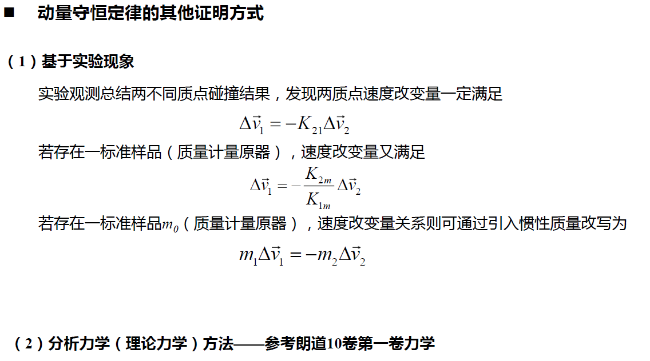
动量守恒定律

Slide 7
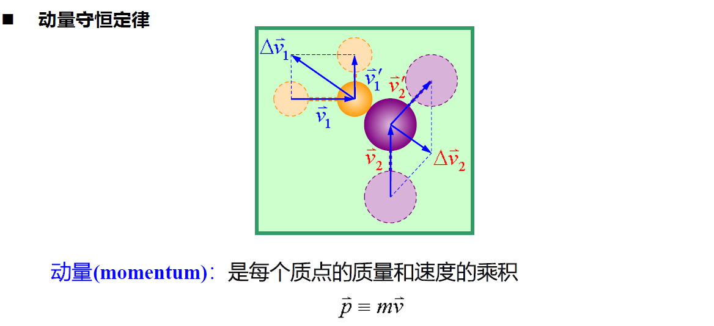
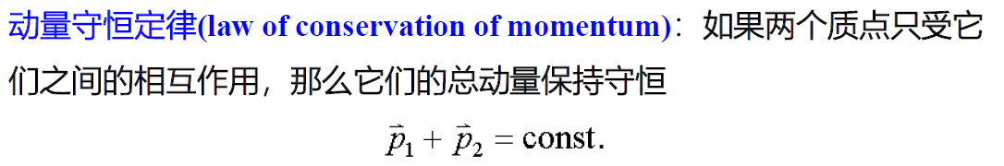
动量守恒定律

Slide 8
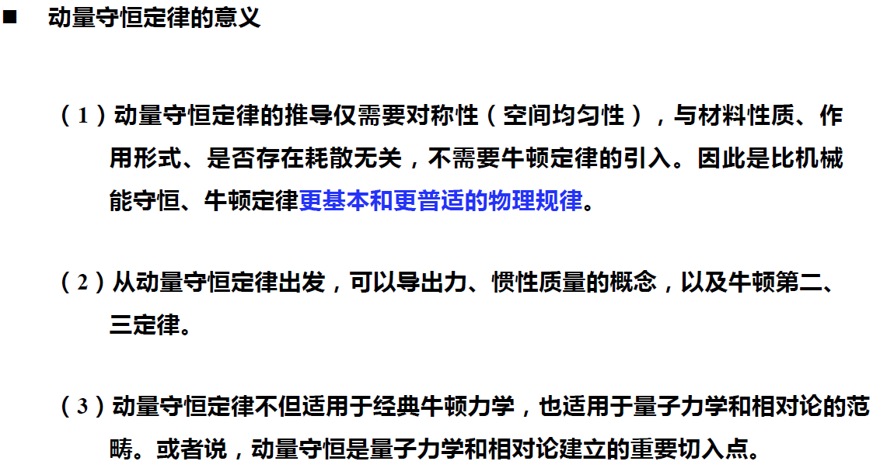
动量守恒定律

Slide 9
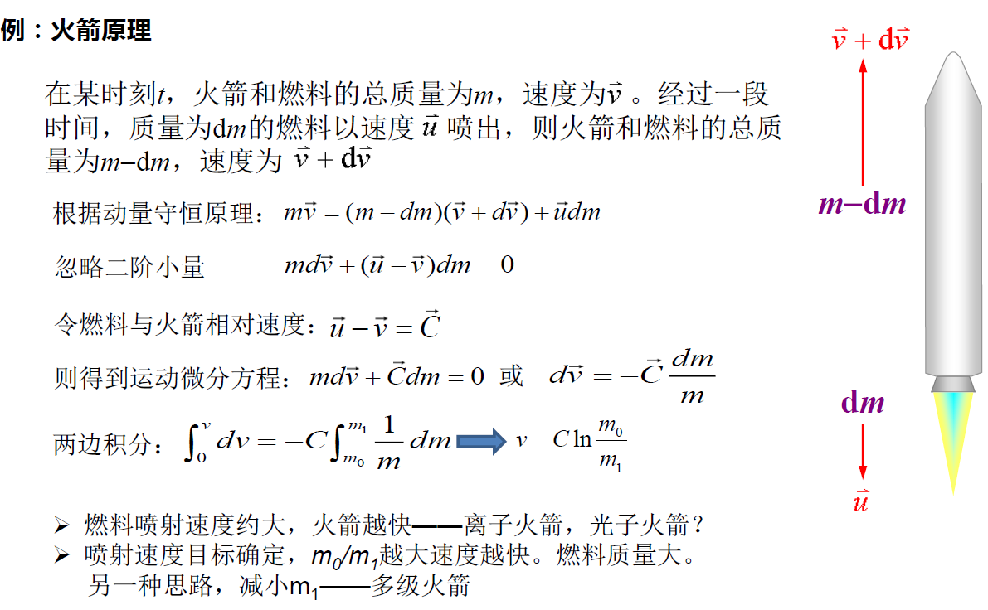
动量守恒定律

Slide 10
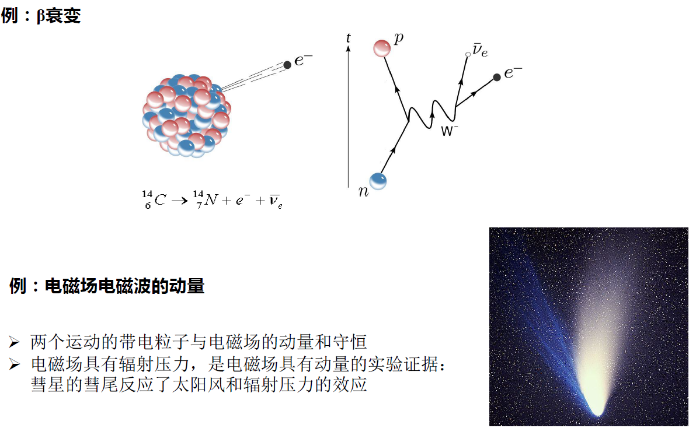
动量守恒定律

Slide 11
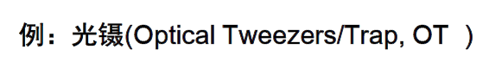
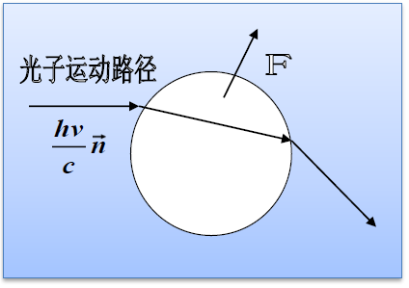
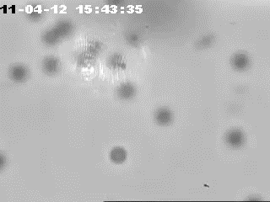
动量守恒定律

Slide 12
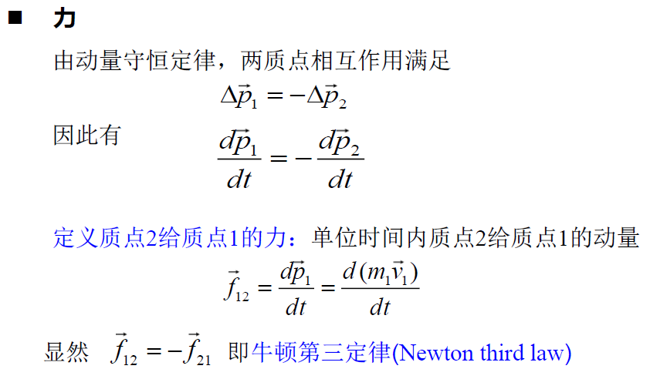
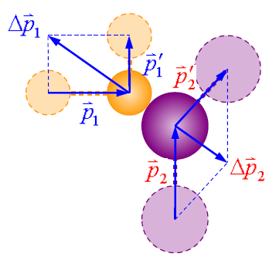
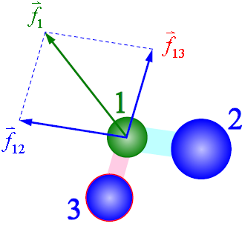
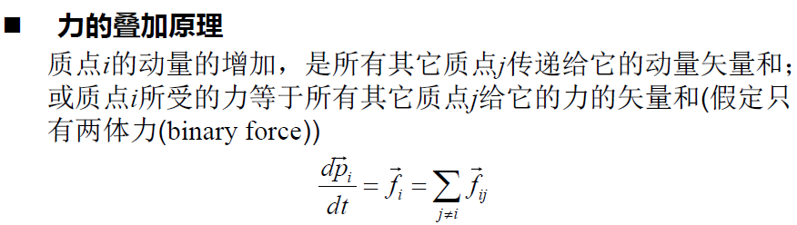
动量守恒定律

Slide 13
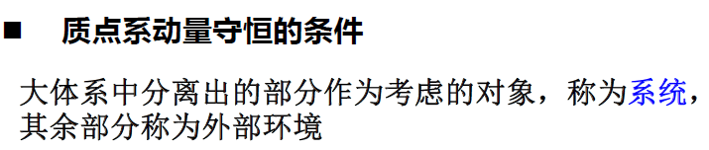
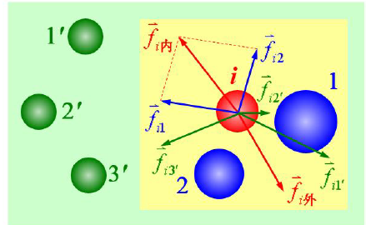
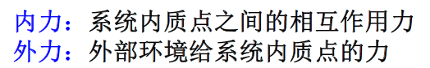
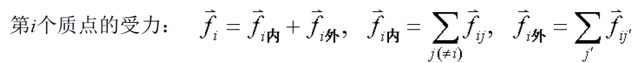
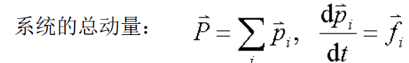
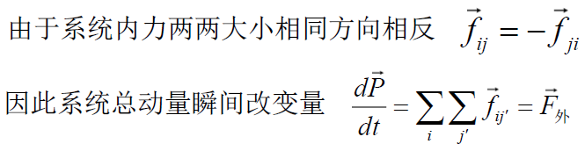
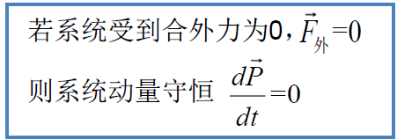
动量守恒定律

Slide 14
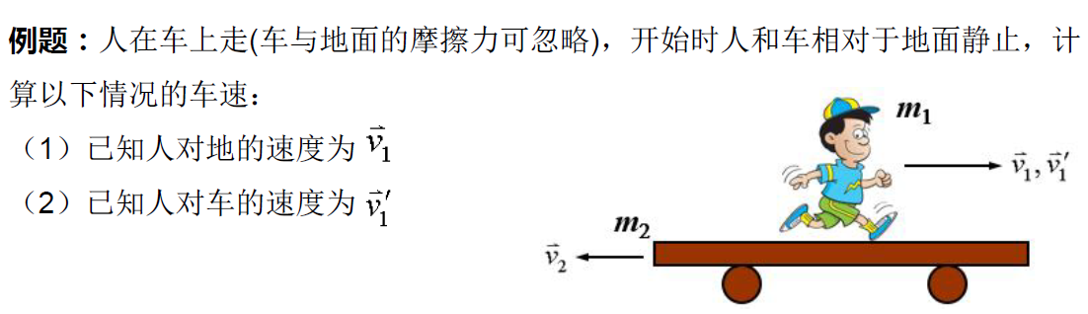
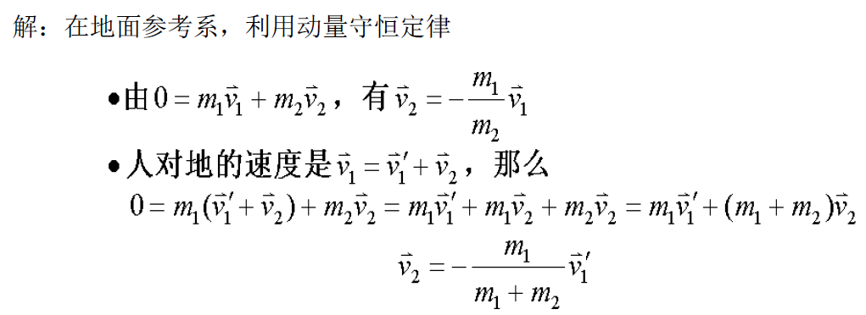
动量守恒定律

Slide 15
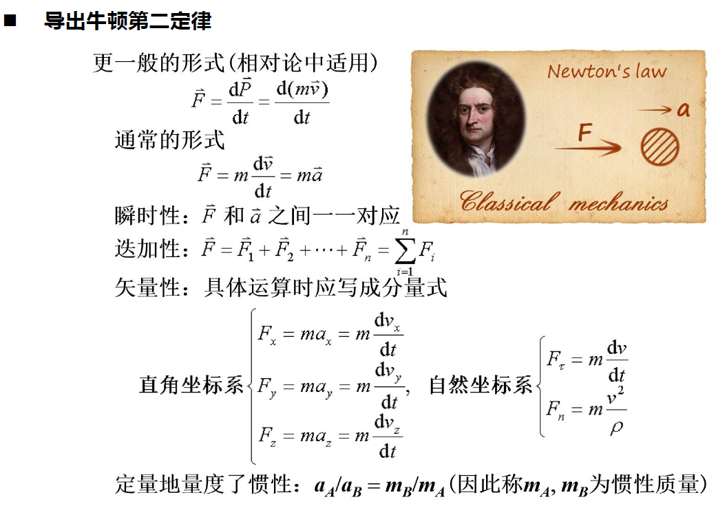
动量守恒定律

Slide 16
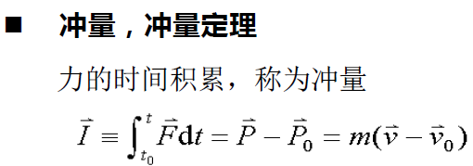
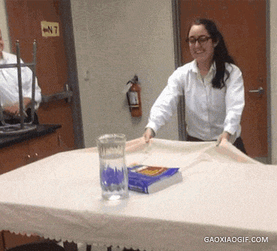
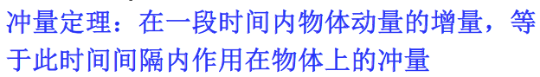
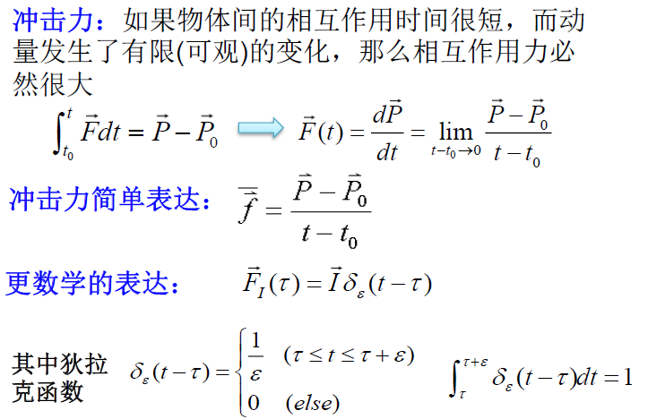
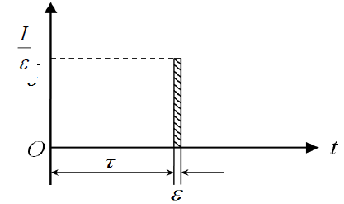
动量守恒定律

Slide 17
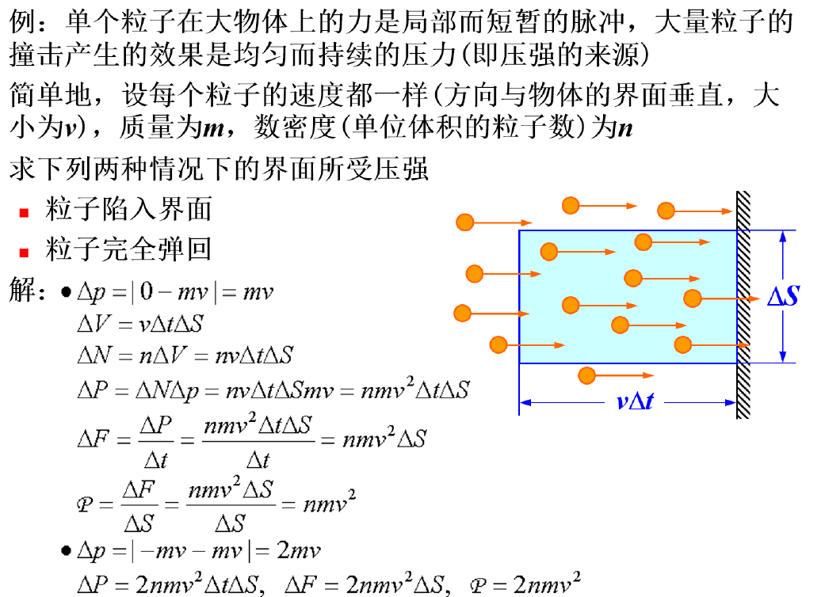
动量守恒定律

Slide 18
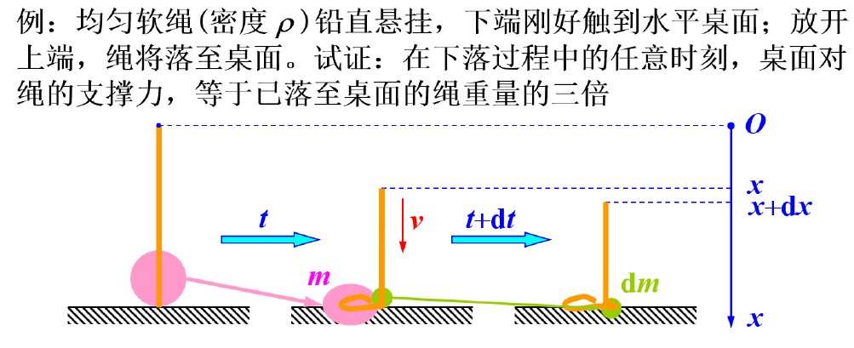
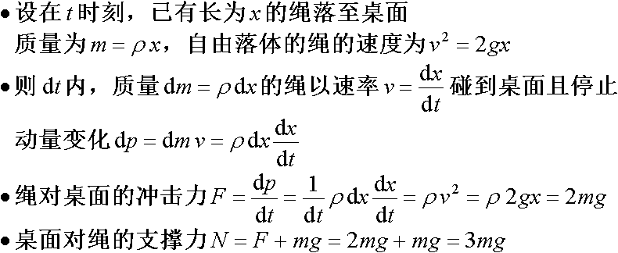
动量守恒定律

Slide 19
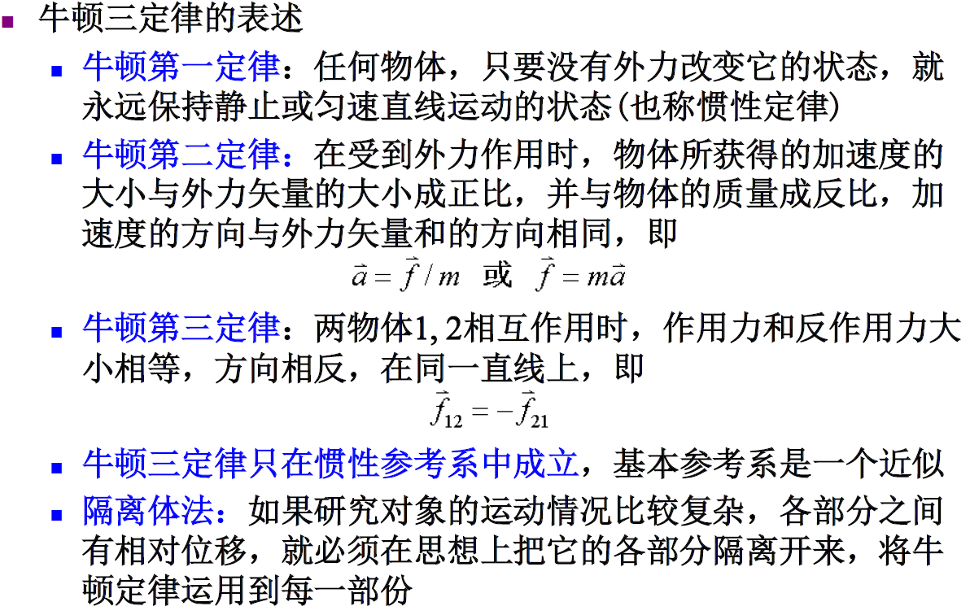
牛顿定律及其应用

Slide 20
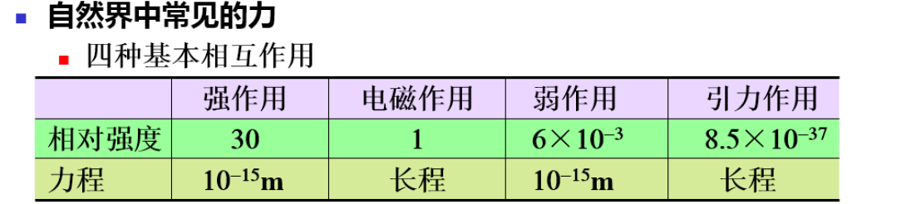
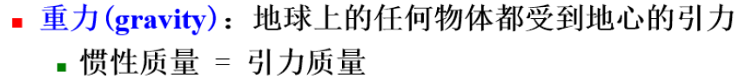
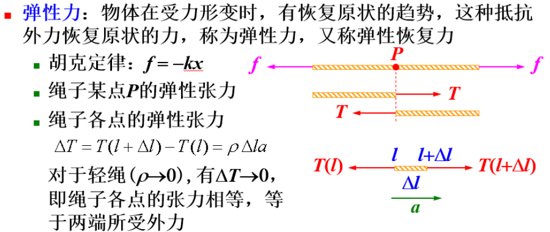
牛顿定律及其应用

Slide 21
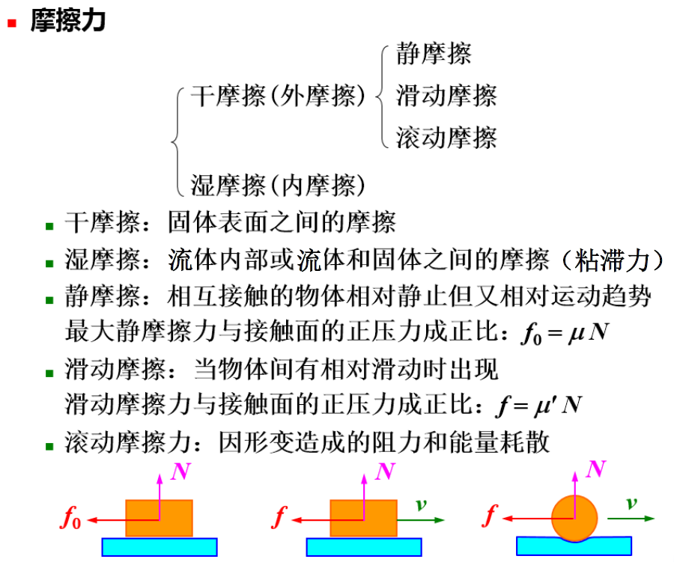
牛顿定律及其应用

Slide 22
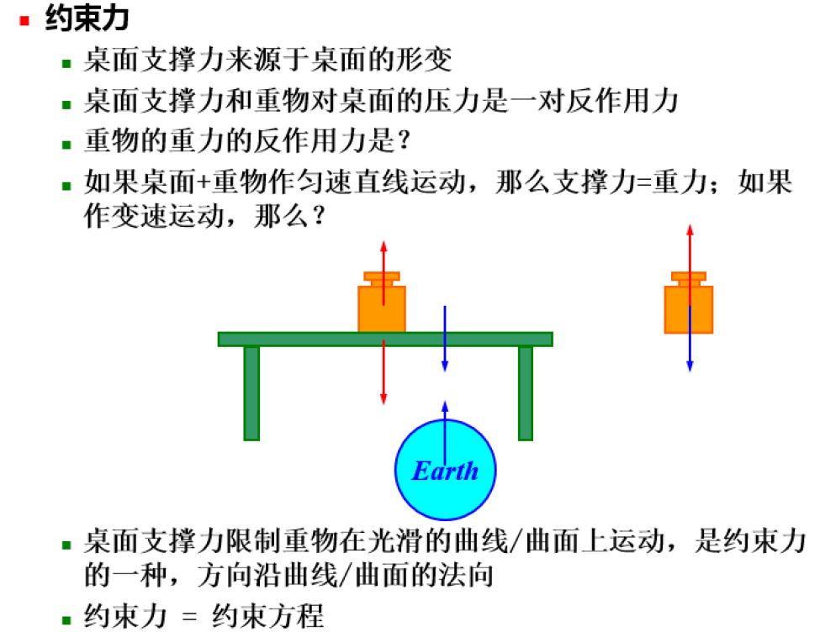
牛顿定律及其应用

Slide 23
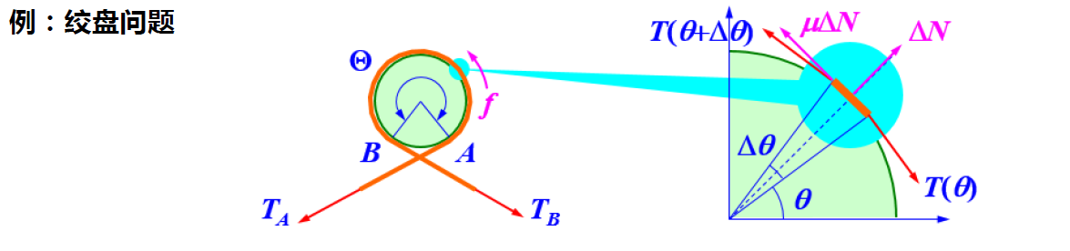
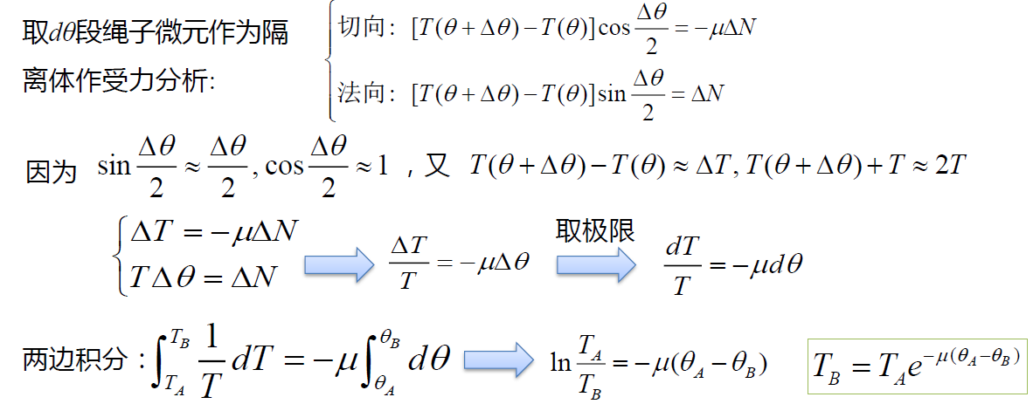
牛顿定律及其应用

Slide 24




牛顿定律及其应用

Slide 25

牛顿定律及其应用

Slide 26

牛顿定律及其应用

Slide 27

非惯性系与惯性力

Slide 28
非惯性系与惯性力
牛顿定律在非惯性参考系中不成立？
以地面（惯性）为参考系观察
以车厢（非惯性）为参考系观察
-A
m
A
m
A
物块m受合力：
物块m受合力：
物块加速度：
物块加速度：
在该例子非惯性系中物块没有受力，然而却具有加速度——牛顿第一、二定律不成立
实际上，严格的惯性参考系是很难被找到的

Slide 29



非惯性系与惯性力
严格的惯性系是很难被找到的
一般的参考系的运动总是平动和转动两种加速运动的叠加
x"
y"
y"
y'
y'
x'
x"
y'
y
x"
y
y
x'
C
C
y"
x'
x
=
x
+
x
ω
ω
如何才能在非惯性参考系中使用牛顿定律？牛顿定律在非惯性系中误差有多大？能修正么？

Slide 30
非惯性系与惯性力
引入惯性力概念使非惯性参考系中牛顿第一、二定理适用
A
m
A
在非惯性参考系中的物体，由于惯性要与非惯性系发生相对加速运动的趋势，可以等效为一个假想的力，其大小为mA，方向与参考系加速度方向相反。这个假想的力被称作惯性力。
惯性力表达式的推导
其中，m是物体质量，A为非惯性系加速度。
在惯性系中：物块受真实的力为
怎么理解惯性力是假想的力？
相对非惯性系加速度为 ，则有
惯性力没有施力物，不是真实存在的力。
牛顿第三定律在非惯性系中（对于惯性力）不适用。
在非惯性系中，惯性力具有“真实”力一样的效果。
在非惯性系中：
对于该例子：

Slide 31

非惯性系与惯性力
引入惯性力概念使非惯性参考系中牛顿第一、二定理适用
车厢以加速度A作直线运动，弹簧刚度系数为k。假设物块与车厢间没有相对加速度。求弹簧伸长量
在非惯性系中作隔离体力学分析
m
A
m
物块与车厢间没有相对加速度：
物块与车厢间没有相对加速度的假设只有在车厢加速度是缓慢增加到A的情况下才成立。
1、请通过惯性力的观点分析其原因。
2、假设车厢在0时刻突然获得A的加速度，物块相对车厢将怎么运动？
以车厢为参考系有：
以地面为参考系有：

Slide 32



非惯性系与惯性力
超重失重问题
A
N
−mA
当加速向上时，g+A>g，有效重力增大，称为超重
当加速向下时，g-A<g，有效重力减小，称为失重
当加速向下的 A=g 时，有效重力-为零，称为完全失重
造成完全失重环境的方法：自由降落电梯，自由飞行的飞行器
mg

Slide 33

非惯性系与惯性力
非惯性系作直线加速度时产生的惯性力为惯性平动力
非惯性系作匀速转动时产生的惯性力为惯性离心力
ω
f
R
f_{int}
随圆盘匀速转动的小球加速度
地面惯性系观察：小球受到向心的弹簧拉力 f，作圆周运动
圆盘非惯性系观察：小球受到拉力 f，但小球仍处于静止状态非惯性系中应该考虑惯性力 f_{int}

Slide 34
非惯性系与惯性力
重力与纬度 & 地球自转公转引起惯性力的数量级
以自转地面为参考系
ω
视重 = 引力 + 惯性离心力在法向的分量
f_{int}
R
W₀
ϕ
W_{ϕ}
R₀
地球公转周期一年，公转半径约1.5亿公里
在两极(ϕ = ±π/2)最大
在赤道(ϕ = 0)最小

Slide 35


非惯性系与惯性力
例14：装有水的水桶绕自身竖直对称轴以均匀加速度 w 转动，求水稳定之后的水面形状
解：以水桶为参考系，竖直对称轴为 z 轴(旋转非惯性系)
水面的一个小液块(跟随水面)作匀速圆周运动
在水桶参考系中，小液块受重力 mg、支撑力 N 和惯性力 f_{int}
支撑力 N 的反作用力是小液块对水面的压力(即视重)，大小方向与 N' 一样
惯性力为 f_{int} = mrw²
设水面形状的形状曲线为 z(r)
ω
N
z
f_{int}
z
z₀
θ
mg
N'
O
r
r

Slide 36

非惯性系与惯性力

Slide 37

非惯性系与惯性力

Slide 38

非惯性系与惯性力

Slide 39







傅科摆
很长的线悬挂很重的摆锤
北极
摆锤受到的科氏力指向运动方向的右边
摆动平面的进动沿顺时针方向
北半球
自转角速度可以分解为铅直和水平方向；水平方向的分量对进动没有影响，铅直方向的分量使得进动沿顺时针方向
纬度越大，铅直方向的分量越大，进动越明显
南半球：摆动平面的进动沿逆时针方向
地3/6

Slide 40



Slide 41

















气旋、热带风暴和信风
气旋
气旋：空气向中心聚集→将地面的湿热空气带到高空→高空的低温将湿热冷凝成雨
反气旋：空气从中心排开→高空的干燥空气下沉→天气晴好
热带风暴
赤道无风带
飓风和台风
信风(贸易风)
大气环流
东北信风和东南信风
地6/6

Slide 42
力学 质点运动学
本章作业：第二章12,14,20,22,26,27,30
谢谢！
42

